Slide 1

Wish
단시간 느끼는 액션 RPG의 재미
손쉽게 만드는 스킬 콤보
빠른 게임 진행

Slide 2







PAGE01
목 차
게임과 기획의 목표 . . . . 2p
게임의 기본 정보 . . . 3p
게임의 구성요소
세계관 . . . 18p 캐릭터 . . . 22p
맵 . . . 19p- 21p 몬스터 . . . 23p
기말 기획서 제작 계획 . . . 24p
코멘트 . . . 25p
후기 . . . 26p
참고문헌 . . . 27p
게임의 특징
승리 조건 . . . 4p 성장 . . . 8-9p
사냥 . . . 5p 상점 . . . 10p
킬 . . . 6p 아이템 . . . 11-12p
게임의 전투
캐릭터의 시점 . . . 13p 스킬 . . . 15-16p
조작 . . . 14 p 피격 시 반응 . . . 17p

Slide 3
PAGE02
게임과 기획의 콘셉트
게임의 목표
게임을 할 때 지루함을 느끼지 않으며 RPG의 재미와 액션 전투의
재미를 주는 것이 추구하고 자 하는 목표이다.
기획서의 목표
게임의 특징과 전투 시스템, 그리고 구성 요소에 대한 부분에 대하여
간단한 소개하고자 한다.

Slide 4
PAGE03
게임의 기본 정보
장르: 3D 액션 게임
시점: 3인칭 시점 (TPS 뷰),
진행 방식 : 팀, PVP 게임
플랫폼 : PC
이용 가능 연령 : 15세 이상
권장 사양 : CPU : i5 7500 , GPU GTX 1050
예상 플레이 시간: 한 게임당 약 15분 ~ 20분
제작 엔진 : Unreal Engine4

Slide 5

PAGE04
게임의 특징 – 승리 조건
적이나 몬스터를 정해진 수치까지 먼저 점수를 얻는 팀이 승리!
1. 체스 사진 출처 : https://pixabay.com/ko 전투-체스-장군-흐림 보드-게임-도전-체스-조각-근접-1846807/

Slide 6
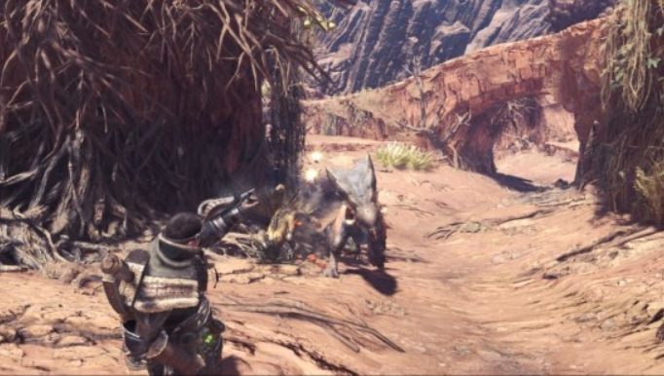
PAGE05
게임의 특징 - 사냥
플레이어는 맵 중간 중간에 있는 몬스터를 잡음으로서 이득을 얻을 수 있다.
* 이득 : 경험치, 골드, 승리를 위한 점수
2. 몬스터 헌터 온라인 스크린샷 출처 : https://blog.naver.com/ssb0729/221077373212

Slide 7
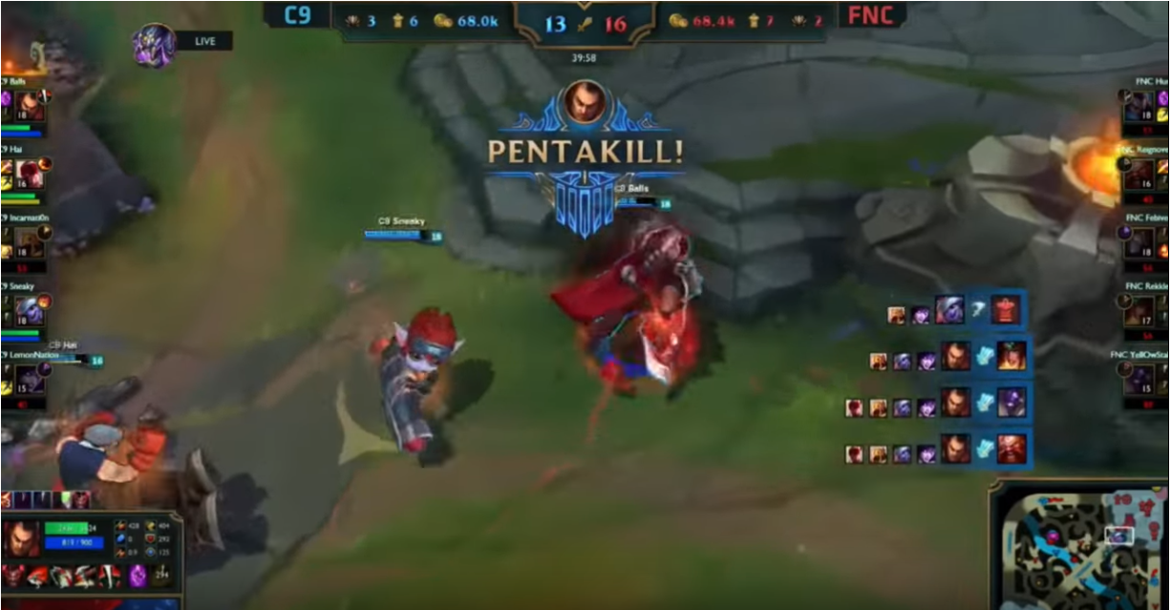
PAGE06
게임의 특징 - 킬
플레이어는 적플레이어를 잡아 이득을 얻고 적 플레이어를 일정시간
게임을 할 수 없도록 만들 수 있다.
* 이득 : 경험치, 골드, 승리를 위한 점수
몬스터 헌터 온라인 스크린샷 - 출처https://blog.naver.com/ssb0729/221077373212
3. 롤 펜타킬 출처 : https://www.youtube.com/watch?v=eS4X8m8kdXI

Slide 8
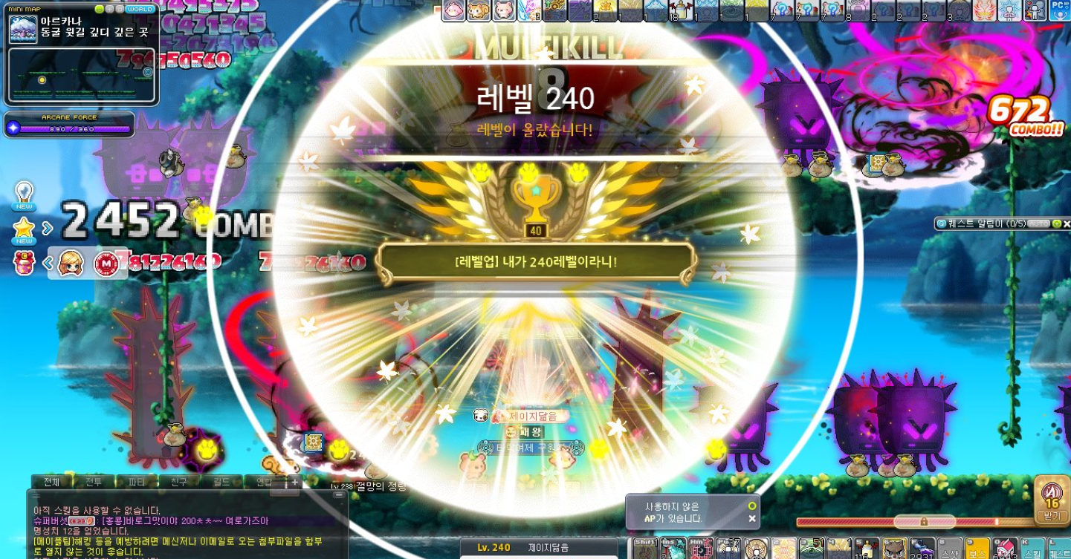
PAGE07
게임의 특징 – 성장(1)
플레이어는 일정 수치의 경험치가 쌓이면 레벨업을 하여 능력치가 올라간다.
4. 메이플스토리 레벨 업
출처 :http://www.inven.co.kr/mobile/board/powerbbs.php?come_idx=2299&my=chu&p=3&l=509669

Slide 9
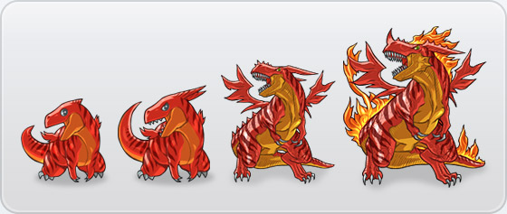
PAGE08
게임의 특징 – 성장(2)
몬스터는 다시 생성 될 때 마다 더 강력한 몬스터로 변한다.
강력한 몬스터 일 수록 더 많은 이득을 준다.
5. 퍼즐 앤 드래곤
출처 : https://blog.naver.com/hws_top/90158870585

Slide 10
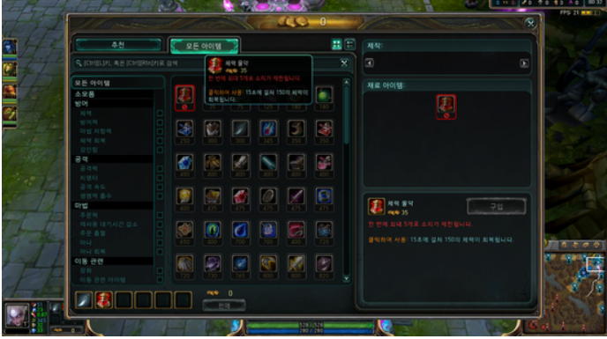
PAGE09
게임의 특징 - 상점
플레이어는 사냥이나 킬로서 얻은 골드로 상점에서 아이템을 얻을 수 있다.
상점창은 단축키를 이용하여 키거나 끌 수 있다.
몬스터 헌터 온라인 스크린샷 - 출처https://blog.naver.com/ssb0729/221077373212
6. 리그 오브 레전드 게임 내 상점 UI
출처 : https://blog.naver.com/roter1234/185390096

Slide 11
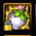
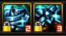
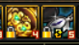
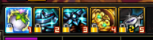
PAGE10
게임의 특징 – 아이템(1)
아이템은 크게 3가지 속성으로 나뉜다.
7
7
7
7
7 .던전 앤 파이터
출처 – 던전 앤 파이터 스크린샷
7 .던전 앤 파이터
출처 – 던전 앤 파이터 스크린샷
7 .던전 앤 파이터
출처 – 던전 앤 파이터 스크린샷
무기 : 공격력
방어구 : 체력+방어력
악세서리 : 공격력 or 체력 or 방어력
무기
악세서리
아이템은 속성에 맞는 슬롯에만 넣을 수 있다.
-> 한가지 속성 아이템만 살 수 없다.
7
7 .던전 앤 파이터
출처 – 던전 앤 파이터 스크린샷
방어구

Slide 12
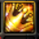
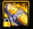
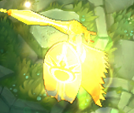
PAGE11
게임의 특징 – 아이템(2)
재화를 소모하여 상위 아이템 제작 가능
상위 아이템일 수록 능력치 강화
+
=
7
7
7
7. 던전 앤 파이터
출처 – 던전 앤 파이터 스크린샷
상위 아이템에는 부가 스킬 존재
ex) lol 에서 쓰이는 일정 시간 무적을
만들어 주는 존야의 모래시계
8. 리그 오브 레전드 존야의 모래시계
출처 : 리그 오브 레전드 스크린샷

Slide 13
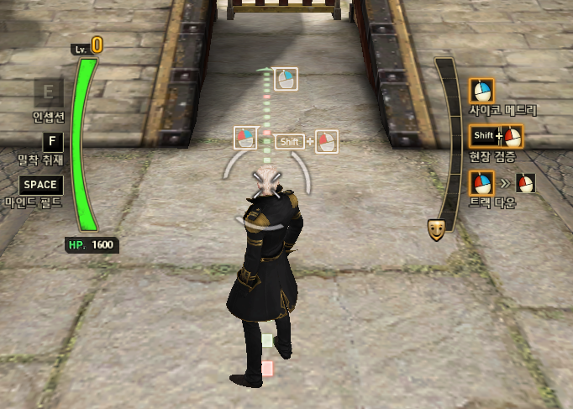
PAGE12
게임의 전투 – 캐릭터의 시점
3인칭 시점 캐릭터를 기준으로 약 45 위치로 뒤에 있다.
사용자의 마우스 움직임에 따라 카메라의 위치가 변경되어진다.
9. 사이퍼즈 플레이 화면
출처 : 사이퍼즈 스크린샷

Slide 14
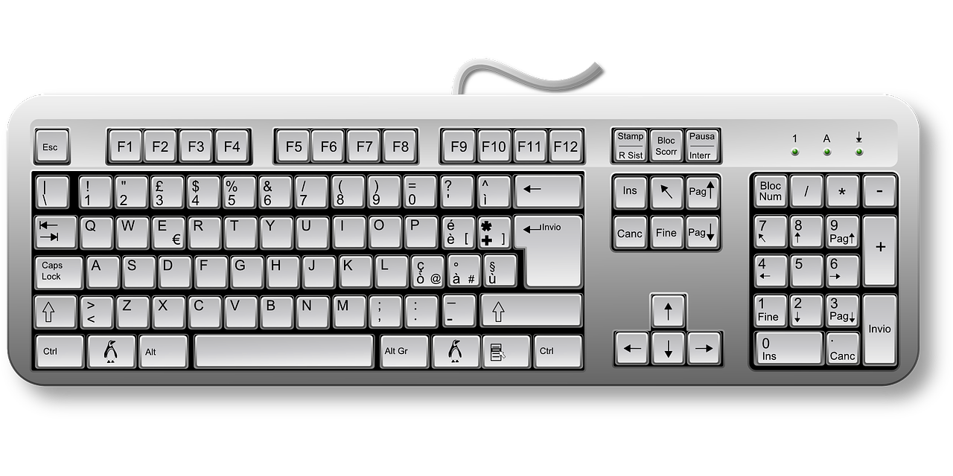
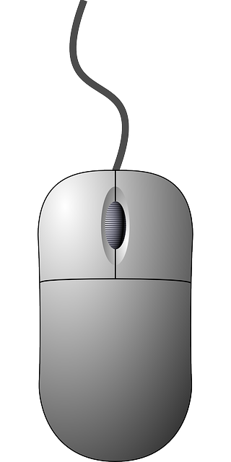
PAGE13
게임의 전투 – 조작
10.. 키보드 이미지 출처 :https://pixabay.com/ko//키보드-열쇠-컴퓨터-하드웨어-주변-장치-전자-제품-162134/
: 아이템 사용
: 이동
: 스킬 사용
: 상점
: 상황
: 게임 설정
11. 마우스
출처 https://pixabay.com/ko//마우스-컴퓨터-기술-인터넷-사업-장치-pc를-버튼-광학-34688
마우스 움직임 : 시점 이동

Slide 15
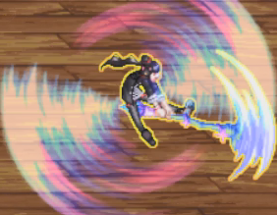
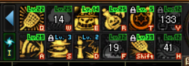
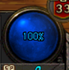
PAGE14
게임의 전투 – 스킬
스킬을 사용하면캐릭터가 특정 기술 사용
7. 던전 앤 파이터
출처 : 던전 앤 파이터 스크린샷
스킬 사용시 쿨타임이 걸림
쿨타임 동안 해당 스킬 사용 불가
7. 던전 앤 파이터I
출처: 던전 앤 파이터 스크린샷
스킬 사용 시 마나 필요 없다.
7. 던전 앤 파이터
출처: 던전 앤 파이터 스크린샷

Slide 16
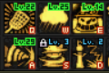
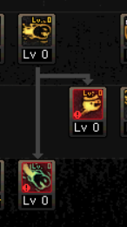
PAGE15
게임의 전투 – 스킬
게임 시작부터 모든 스킬을 가지고 있다.
7. 던전 앤 파이터
출처 : 던전 앤 파이터 스크린샷
특정 레벨마다 스킬에 변화를 줄 수 있다.
7. 던전 앤 파이터
출처 :던전 앤 파이터 스크린샷

Slide 17
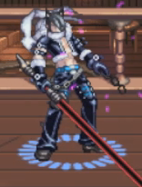
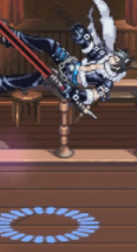
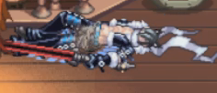
PAGE16
게임의 전투 – 피격 시 반응
7. 던전 앤 파이터
출처 : 던전 앤 파이터 스크린샷
경직 : 피격 모션
7. 던전 앤 파이터
출처 : 던전 앤 파이터 스크린샷
에어리얼 : 공중에 뜬 상태
7. 던전 앤 파이터
출처 : 던전 앤 파이터 스크린샷
다운 : 바닥에 누움

Slide 18
PAGE17
게임의 구성요소 - 세계관
모든 생명체가 죽으면 2가지 중 하나를 선택 할 수 있게 되어진다.
모든 것을 망각하고 새로운 생명으로서 다시 태어나는 축복을 선택하거나
자신의 간절함을 전투를 통해 증명하여 과거로 돌아갈 수 있는 기회이자
저주를 선택하거나….

Slide 19
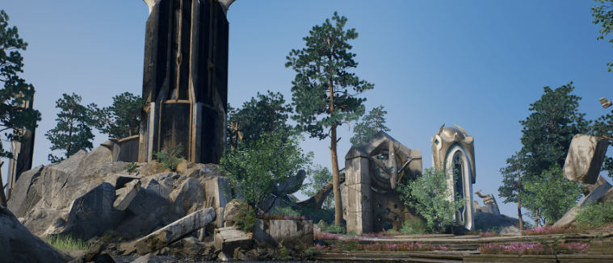
PAGE18
게임의 구성 요소 맵
맵 분위기는 고대에 스러진 유적 분위기를 내고자 한다.
12. 파라곤 : 아고라와 모노리스 환경
출처 : https://www.unrealengine.com/marketplace/paragon-agora-and-monolith-environment

Slide 20
PAGE19
게임의 구성요소 - 맵
캐릭터 이동 7초
캐릭터 이동 4초
캐릭터 이동 6초
캐릭터 이동 4초
캐릭터 이동 5초
캐릭터 이동5초

Slide 21
PAGE20
게임의 구성요소 - 맵
스폰 가능
죽으면 초록 원 지역에서 부활
(현 예정 생성 시간은 5초)
(추후 테스트에 따라 변경 될 수 있음)
죽을 시 가장 가까운 부활 지역은
일정 시간이 지난 후에만 부활 가능
스폰
불가
스폰
가능
스폰
가능
스폰
가능

Slide 22
PAGE21
맵 – 몬스터 생성
몬스터는 원 위치에서 생성
몬스터가 죽을 경우 일정 시간 후 생성
(현 재생성 시간 1분)
(추후 테스트 시 변경 가능)
중앙 빨간색 원 몬스터는 경험치와 점수
재화를 더 제공한다.

Slide 23
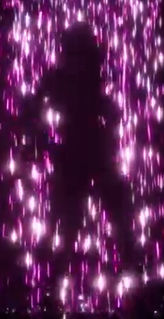
PAGE22
캐릭터
이름 : 신비
콘셉트 : 빛나는 슈퍼 스타가 되고 싶으나 무명으로 생을
마감하였다. 신비는 다시 스타의 꿈을 이루기
위하여 전투에 참여하게 되었다.
13. 파라곤 신비
출처 : https://www.youtube.com/watch?v=bt45D44ZXHI

Slide 24
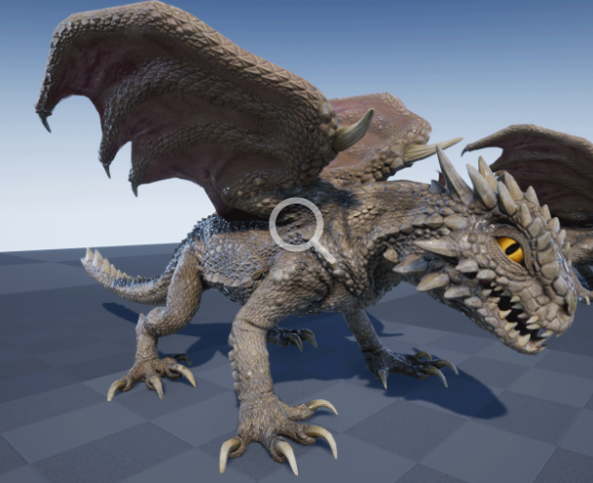
PAGE23
몬스터
이름 : 드래곤
패턴
1. 물어 뜯기
2. 글라이딩
3. 불꽃 내뱉기
14. 언리얼 엔진4 사막 드랜곤 에셋
출처 : https://www.unrealengine.com/marketplace/desert-dragon

Slide 25
PAGE24
차후 작성할 기말 기획서 제작 계획
게임 UI 부분을 추가 할 것이다.
캐릭터에 대한 상세 설명 (ex 스킬 상세 설명)을 추가 할 것이다.
아이템의 특수한 스킬에 대한 상세 설명을 추가 할 것이다.
상세한 키보드 세팅에 대하여 서술할 것 이다.
캐릭터에 종류를 추가 할 것이다.
몬스터의 종류를 추가 할 것이다.
상단 일 수록 중요도가 높다.

Slide 26
PAGE25
코멘트
~ 10월 7일 : 액션 RPG를 위한 간단한 기획서를 word로 작성
~ 10월 14일 : 액션 RPG에서 팀 대전 게임으로 의도 변경
~ 10월 17일 : 팀 대전 게임에 대한 기획서를 간단히 word로 작성
~ 11월 3일 : 맵 구성 변경
~ 11월 6일 : 팀 대전 게임에 대한 기획서를 ppt로 작성

Slide 27
PAGE26
후기
기한을 착각 하여 11월 8일까지 제출 시간 인 줄 알고 계획을 잡았다가
11월 7일 이전 인 것을 뒤늦게 알고 급하게 하는데 심지어 가지고 있는
외장하드가 고장 나서 UI 작업과 캐릭터 상세 서술을 하지 못하였다.
기한을 좀 넉넉히 잡고 주말에 모두 끝낼 걸 이라는 생각이 들었다.

Slide 28
PAGE27
참고 문헌
.
체스사진 출처 : https://pixabay.com/ko 전투-체스-장군-흐림 보드-게임-도전-체스-조각-근접-1846807/
2. 몬스터 헌터 온라인 스크린샷 출처 : https://blog.naver.com/ssb0729/221077373212
3. 롤 펜타킬 출처 : https://www.youtube.com/watch?v=eS4X8m8kdXI
4. 메이플스토리 레벨 업 출처 :http://www.inven.co.kr/mobile/board/powerbbs.php?come_idx=2299&my=chu&p=3&l=509669
5. 퍼즐 앤 드래곤 출처 : https://blog.naver.com/hws_top/90158870585
6. 리그 오브 레전드 게임 내 상점 UI 출처 : https://blog.naver.com/roter1234/185390096
7. 던전 앤 파이터 출처 :던전 앤 파이터 스크린샷
8. 리그 오브 레전드 존야의 모래시계 출처 : 리그 오브 레전드 스크린샷
9. 사이퍼즈 플레이 화면 출처 : 사이퍼즈 스크린샷
10 키보드 출처 : https://pixabay.com/ko//키보드-열쇠-컴퓨터-하드웨어-주변-장치-전자-제품-162134/
11. 마우스 출처 https://pixabay.com/ko//마우스-컴퓨터-기술-인터넷-사업-장치-pc를-버튼-광학-34688
12. 파라곤 : 아고라와 모노리스 환경 출처 : https://www.unrealengine.com/marketplace/paragon-agora-and-monolith-environment
13. 파라곤 신비 출처 : https://www.youtube.com/watch?v=bt45D44ZXHI
14. 언리얼 엔진4 사막 드랜곤 에셋 출처 : https://www.unrealengine.com/marketplace/desert-dragon

